Slide 1



Luyện từ và câu:
Mở rộng vốn từ: Trẻ em
I. YÊU CẦU CẦN ĐẠT:
1. Năng lực đặc thù
- Biết và hiểu thêm một số từ ngữ về trẻ em.
- Tìm được hình ảnh so sánh đẹp về trẻ em; hiểu nghĩa của các thành ngữ, tục ngữ nêu ở BT4.
2. Năng lực chung:
- Giúp H phát triển năng lực phát hiện và làm rõ vấn đề, năng lực tự học, năng lực ngôn ngữ, năng lực giao tiếp và hợp tác, đánh giá hoạt động hợp tác.
3. Phẩm chất:
- Rèn cho H tính trung thực, chăm chỉ, cẩn thận và có trách nhiệm với việc làm của mình.

Slide 2

KHỞI ĐỘNG
Dấu hai chấm có tác dụng gì? Lấy ví dụ minh họa.
Dấu hai chấm có tác dụng :
- Đặt ở cuối câu kể để dẫn lời nói trực tiếp của nhân vật .
Báo hiệu bộ phận câu đứng sau nó là lời giải thích cho bộ phận đứng trước .

Slide 3

LUYỆN TỪ VÀ CÂU
Mở rộng vốn từ
Trẻ em

Slide 4








Luyện từ và câu: Mở rộng vốn từ: Trẻ em
Thứ năm ngày 8 tháng 4 năm 2010.
Bài 1: Em hiểu nghĩa của từ trẻ em như thế nào ?
Chọn ý đúng:
a. Trẻ từ sơ sinh đến 6 tuổi
b. Trẻ từ sơ sinh đến 11 tuổi.
c. Người dưới 16 tuổi.
d. Người dưới 18 tuổi
c. Người dưới 16 tuổi
Quan sát tranh
và thảo luận theo nhóm đôi
H1.7 tháng tuổi
H2.10 tuổi
H3.7 tuổi
H4.15 tuổi
H5.16 tuổi
H6.4 tuổi

Slide 5

Luyện từ và câu:
Mở rộng vốn từ: Trẻ em
Bài 2: Tìm các từ đồng nghĩa với trẻ em (M: trẻ thơ)
Đặt câu với một từ em tìm được.
THẢO LUẬN:

Slide 6
Luyện từ và câu:
Mở rộng vốn từ: Trẻ em
Bài 2: Tìm các từ đồng nghĩa với trẻ em (M: trẻ thơ)
Đặt câu với một từ em tìm được.
* Trẻ, trẻ con, con trẻ, con nít, thiếu niên, nhi đồng, thiếu nhi, ranh con, trẻ ranh, nhóc con,…
Đặt câu:
Thiếu nhi là măng non của đất nước.
Mấy đứa nhóc con đang nô đùa ngoài vườn.

Slide 7
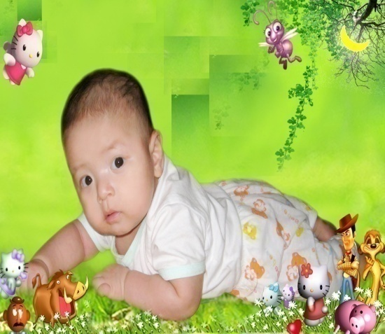


Thứ năm ngày 8 tháng 4 năm 2010.
Luyện từ và câu: Mở rộng vốn từ: Trẻ em
Luyện từ và câu
Mở rộng vốn từ: Trẻ em
Bài 3: Tìm những hình ảnh so sánh đẹp về trẻ em.
M: Trẻ em như búp trên cành.
- Trẻ em như tờ giấy trắng.
- Trẻ em như nụ hoa mới nở.
- Trẻ em là tương lai của đất nước.
- Trẻ em hôm nay, thế giới ngày mai.
- Lũ trẻ ríu rít như bầy chim non.
- Đứa trẻ đẹp như bông hồng buổi sớm.

Slide 8

Luyện từ và câu: Mở rộng vốn từ: Trẻ em
Bài 4: Chọn thành ngữ, tục ngữ trong ngoặc đơn thích hợp với mỗi chỗ trống:
Thành ngữ, tục ngữ
Nghĩa
Lớp trước già đi có lớp sau thay thế.
Dạy trẻ từ lúc còn nhỏ dễ hơn.
Còn ngây thơ, dại dột, chưa biết suy nghĩ chín chắn.
Trẻ lên ba đang học nói, khiến cả nhà vui vẻ nói theo.
(
(
Trẻ lên ba, cả nhà học nói
Trẻ người non dạ
Tre già, măng mọc
Tre non dễ uốn

Slide 9
Trò chơi ô chữ
1
Y | Ê | U | T | H | Ư | Ơ | N | G
2
T | R | O | N | G | T | R | Ắ | N | G
3
K | H | O | Ẻ | M | Ạ | N | H
4
T | Ư | Ơ | N | G | L | A | I
5
T | H | Ô | N | G | M | I | N | H
S | Ơ | S | I | N | H
6
5. Từ chỉ về sự nhạy bén và sáng dạ
(9 chữ cái)
3. Từ trái nghĩa với ốm yếu
(8 chữ cái)
TỪ KHÓA
6. Từ chỉ em bé mới sinh
(6 chữ cái)
Từ chỉ tình cảm mà mọi người
dành cho nhau (9 chữ cái)
2. Từ láy nói về tâm hồn trẻ em
(10 chữ cái)
4. Nói về những việc còn ở phía trước
(8 chữ cái)

Slide 10

- Tìm những từ ngữ nói về đặc điểm tính cách của trẻ em.
hồn nhiên, ngây thơ, tinh nghịch, ...

Slide 11
Dặn dò
- Ghi nhớ các kiến thức học hôm nay.
- Chuẩn bị bài sau : Ôn tập về dấu câu (Dấu ngoặc kép).

